Slide 1
상태 전이와 실행 수준 변화

Slide 2
상태 전이 State transition

Slide 3
상태 전이 (State transition)
태스크가 자원요청을 했지만 해당 자원을 당장 제공해 줄 수 없는 상태일때,
1. 해당 태스크를 대기 상태로 전환시키고
2. 다른 태스크를 진행한 뒤
3. 사용가능해질 때 수행시켜줄 수 있는 특징

Slide 4
상태 전이 (State transition)
TASK_RUNNING
TASK_DEAD
TASK_STOPPED
TASK_INTERRUPTIBLE
TASK_UNINTERRUPTIBLE
TASK_KILLABLE
태스크 생성 및 실행 ■
태스크 종료 ■
시그널 ■
대기 상태 ■

Slide 5
상태 전이 (State transition)
TASK_RUNNING - 프로세스가 CPU에서 실행 중이거나 실행되기를 기다리는 중
TASK_RUNNING (ready) > CPU 점유하기까지 대기
TASK_RUNNING (running) > CPU 점유 후 태스크가 실행 중

Slide 6
상태 전이 (State transition)
1. CPU 시간을 모두 사용 시 2. 다른 태스크가 높은 우선순위를 가질 시
TASK_RUNNING
(ready)
TASK_RUNNING
(running)

Slide 7
상태 전이 (State transition)
1. 스케쥴링에 맞춰서
TASK_RUNNING
(ready)
TASK_RUNNING
(running)

Slide 8
상태 전이 (State transition)
TASK_INTERRUPTIBLE - 프로세스가 어떤 조건을 기다리며 보류중.
하드웨어 인터럽트 발생
프로세스 자원 해지
…
발생 시 TASK_RUNNING로 돌아 감.

Slide 9
상태 전이 (State transition)
TASK_UNINTERRUPTIBLE – TASK_INTERRUPTIBLE과 비슷하지만 시그널 반응 x
하드웨어 인터럽트 발생
프로세스 자원 해지
…
발생 시 TASK_RUNNING로 돌아 감.

Slide 10
상태 전이 (State transition)
TASK_STOPPED – 프로세스 실행 중단 상태
SIGSTOP, SIGTSTP, SIGTTIN, SIGTTOU 시그널 받으면 현재 상태가 됨.

Slide 11
상태 전이 (State transition)
TASK_DEAD – 프로세스가 제거되는 중
TASK_DEAD (EXIT_ZOMBIE) > 할당된 자원 대부분을 커널에게 반환 > 종료된 이유, 자원 통계정보 유지 (wait() 호출을 위해)
TASK_DEAD (EXIT_DEAD) > 부모 프로세스가 wait() 등의 함수 호출 시 전이 > 자식 태스크는 모든 것을 반환 및 종료

Slide 12
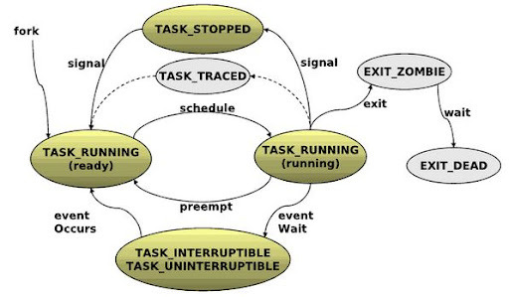

Slide 13
실행 수준 변화 Change of Execution level

Slide 14
실행 수준 변화 (Change of Execution Level)
User Level Running 사용자 수준에서 제작된 응용 프로그램 & 라이브러리 코드 수행 상태
Kernel Level Running CPU에서 커널 코드를 수행하고 있는 상태

Slide 15
실행 수준 변화 (Change of Execution Level)
User Level
Kernel Level
1 .System call 사용
Task의 system call → Kernel Interrupt → Kernel level running
2. Interrupt 발생
Task에서 Interrupt 발생 → Kernel Interrupt → Kernel level running

Slide 16
실행 수준 변화 (Change of Execution Level)
Kernel Level
User Level
User → Kernel → User 변화에서 Kernel 진입 전 작업 상황을 저장해야 함.
Kernel stack 상단부에 pt_regs 구조체를 통해 저장.
시그널 처리 핸들러 호출
스케줄러 재호출 필요 여부에 따라 스케줄러 호출
연기된 루틴들 존재시 실행

Slide 17
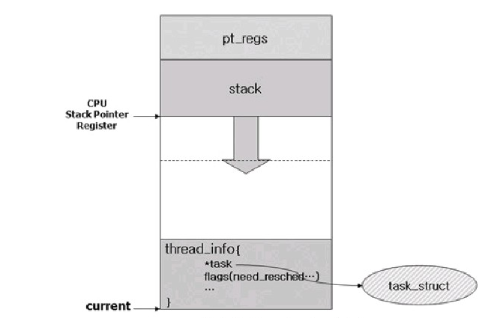
실행 수준 변화 (Change of Execution Level)
pt_regs 문맥 교환 시 현재 레지스터 값을 저장
stack 커널 스택
thread_info task_struct 포인터, 스케줄링 플래그 등을 포함

Slide 18
Run queue & Scheduling

Slide 19
Run queue & Scheduling - Scheduling
여러 task중 다음 수행시킬 task에 cpu를 할당하는 과정.
리눅스의 task는 실시간, 일반 task로 나뉘며 이를 위해 별도의 스케줄링 알고리즘이 구현되어 있음.
140단계의 우선순위 중 실시간 task는 0~99 단계, 일반 task는 100~139 단계까지 사용. (숫자가 낮을수록 높은 우선순위)

Slide 20
Run queue & Scheduling - Scheduling
태스크 | 단계 | 알고리즘
실시간 | 0 ~ 99 | CFS
일반 | 100 ~ 139 | FIFO, RR, DEADLINE

Slide 21
Run queue & Scheduling - Run queue
스케줄링의 수행을 위해 수행 가능한 상태의 task를 관리하는 자료구조
복수의 CPU를 가진 시스템은 각 CPU가 각자의 런 큐를 가지고 있음.
task_list에 연결된 task 중 TASK_RUNNING 상태로 전이된 task는 부모 task가 존재하던 런 큐로 삽입 (task_struct의 cpus_allowed 필드를 이용)

Slide 22
Run queue & Scheduling - Run queue
task_list (init_task)
이중 연결 리스트.
init_task가 header.
모든 태스크가 linked.
TASK_RUNNING 상태의 task는 Run queue중 하나에 소속됨.

Slide 23
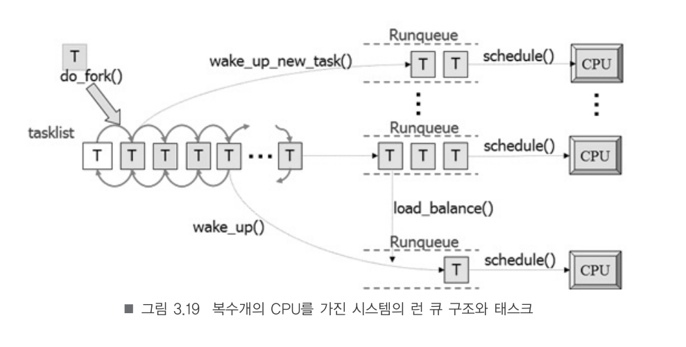
Run queue & Scheduling - Run queue
wake_up_new_task()
> 새롭게 생성 & TASK_RUNNING 상태
wake_up()
> 이벤트 대기 중 활성화

Slide 24
Run queue & Scheduling - Run queue
새롭게 생성된 태스크가 런 큐에 들어가는 경우 > 부모 태스크를 따라간다. > 캐시 친화력 활용
대기 상태에서 깨어난 태스크가 런 큐에 들어가는 경우 > 이전에 수행되던 CPU의 런 큐에 삽입 > 캐시 친화력 활용
※ task_struct의 cpus_allowed field → CPU번호 저장, 런 큐 분배시 사용

Slide 25
Run queue & Scheduling - Run queue
/kernel/sched/sched.h
/* * This is the main, per-CPU runqueue data structure. * * Locking rule: those places that want to lock multiple runqueues * (such as the load balancing or the thread migration code), lock * acquire operations must be ordered by ascending &runqueue. */ struct rq { /* runqueue lock: */ raw_spinlock_t lock; ... /* capture load from *all* tasks on this CPU: */ struct load_weight load; unsigned long nr_load_updates; u64 nr_switches; struct cfs_rq cfs; struct rt_rq rt; struct dl_rq dl; ...
■ 일반 태스크 스케줄링
■ 실시간 태스크 스케줄링

Slide 26
Run queue & Scheduling - 실시간 태스크 스케줄링
실시간 태스크의 우선순위 rt_priority = 0~99까지의 우선순위 설정 가능 예외를 제외하고는 rt_priority에 따름
예외 1. 태스크의 수행 종료 2. 태스크의 자체 중지 3. 태스크의 타임슬라이스 전체 소모 ( SCHED_RR 정책에만 해당 )
효율적인 우선순위 판별 bitmap 도입

Slide 27
Run queue & Scheduling - 실시간 태스크 스케줄링 → DEADLINE
Deadline에 가장 가까운 task를 스케줄링 대상으로 선정.

Slide 28
Run queue & Scheduling - 실시간 태스크 스케줄링 → DEADLINE
완료시간 : deadline
작업량 : runtime
주기성 : period

Slide 29
Run queue & Scheduling - 실시간 태스크 스케줄링 → DEADLINE
Runtime의 합은 CPU의 최대 처리량을 넘길 수 없음.
Runtime과 Period를 이용해 성공적인 완료 여부를 확정적 결정 가능
우선 순위가 의미가 없음
기아 현상에 효율적임
영상, 음성, 스트리밍에 효과적 (제약시간을 가지는 것들)

Slide 30
Run queue & Scheduling - 실시간 태스크 스케줄링 → DEADLINE
Red-Black Tree (rbtree)
SCHED_DEADLINE을 채택한 태스크들은 rbtree라는 구조체에 정렬.
스케줄러 호출 시
가장 가까운 deadline을 가진 태스크를 스케줄링 대상으로 선정
struct dl_rq 사용
태스크 정렬을 위한 rbtree 자료구조 존재

Slide 31
Run queue & Scheduling - 실시간 태스크 스케줄링 → RR / FIFO
우선순위를 위한 근거
policy
prio
rt_priority
struct rt_rq 사용
우선순위별로 태스크 관리 위해 비트맵 & 큐 존재

Slide 32
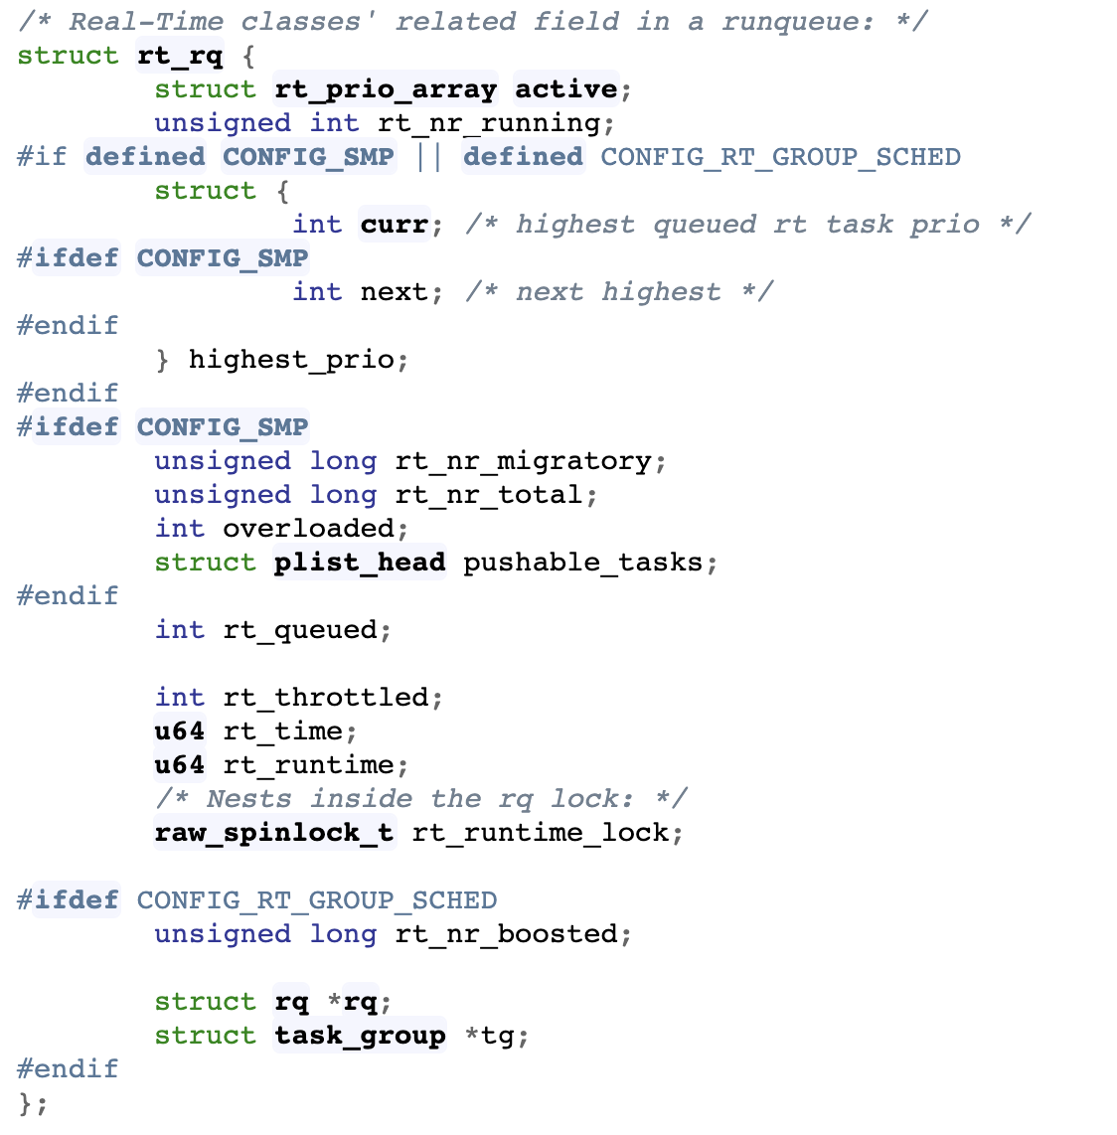
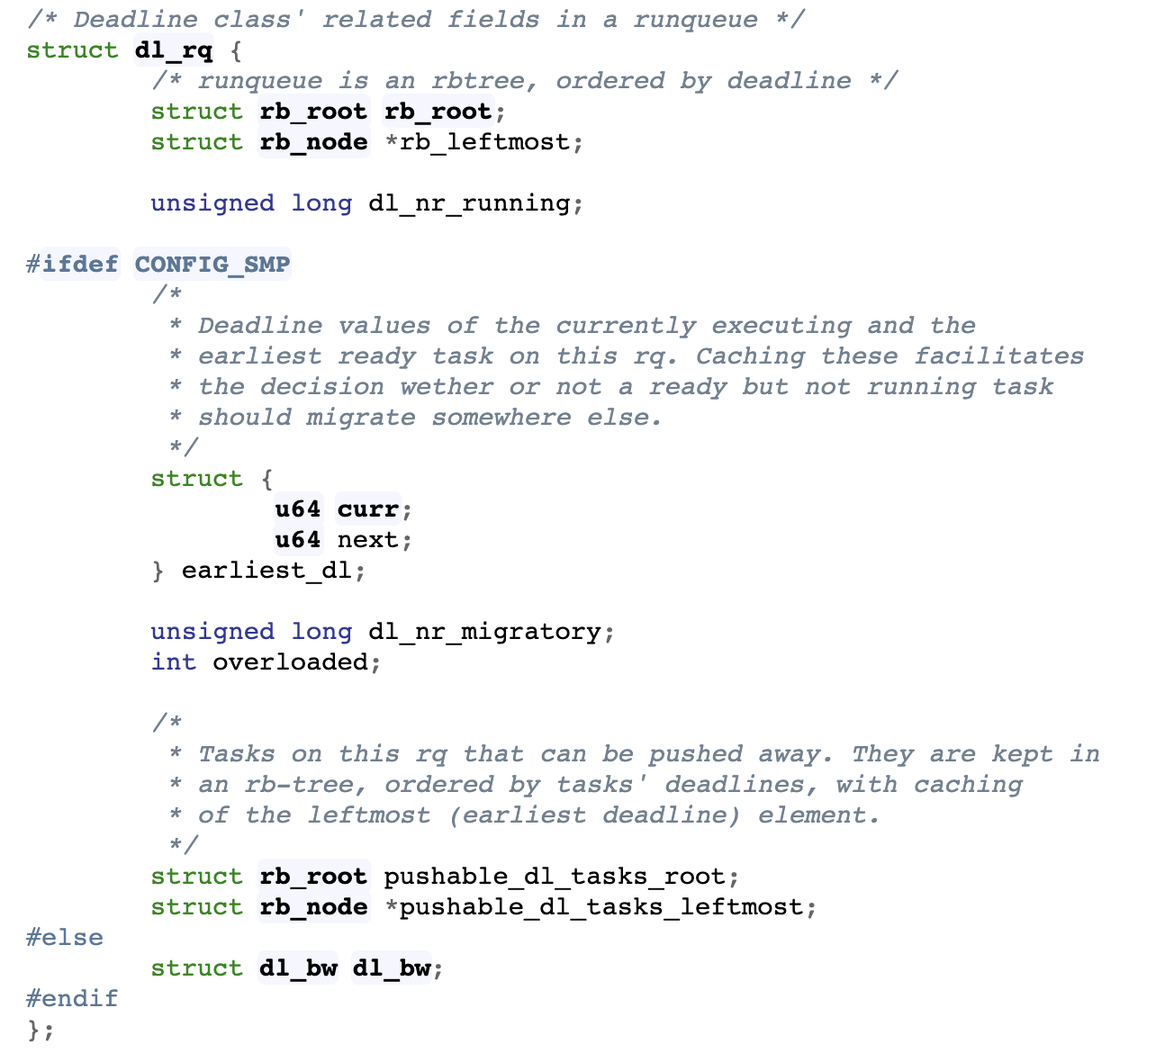

Slide 33
Run queue & Scheduling - 일반 태스크 스케줄링 → CFS
완벽하게 공평한 (Completely fair) 스케줄링을 추구하는 기법

Slide 34
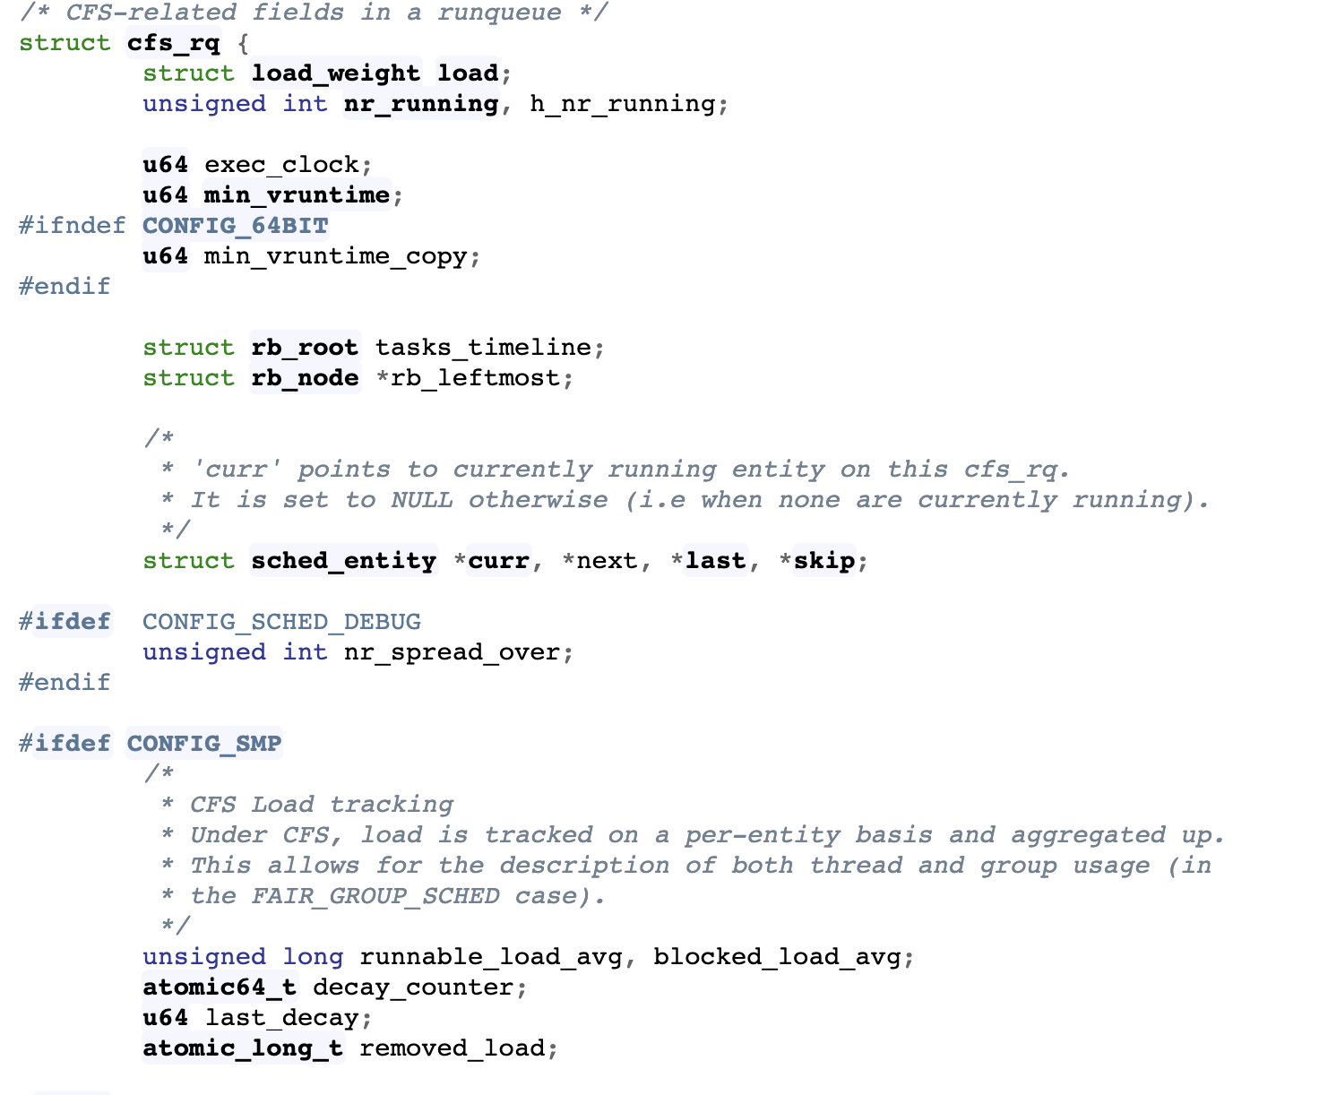

Slide 35
Run queue & Scheduling - 일반 태스크 스케줄링 → CFS
공평의 기준은 ‘시간’으로서 CPU 사용량이 공평해야 함.
vruntime을 이용해 우선순위를 처리 함.
vruntime의 문제점에 대한 timeslice 솔루션 존재.

Slide 36
Run queue & Scheduling - 일반 태스크 스케줄링 → CFS
vruntime은 우선순위에 따른 가중치가 존재한다. (prio_to_weight[])
Timer interrupt handler에서 주기적으로 scheduler_tick() 함수 호출 → vruntime 값을 갱신
vruntime = vruntime 갱신 + 우선순위에 따른 가중치 (공식 존재)
가장 작은 vruntime 값을 가지는 태스크가 가장 과거 사건
rbtree 자료구조를 이용해서 가장 작은 vruntime을 가지는 태스크 찾아 다음 스케줄로 선정
공평한 스케줄링

Slide 37
Run queue & Scheduling - 일반 태스크 스케줄링 → timeslice
리눅스는 시간 단위를 우선순위에 기반하여 각 task에 분배.
시간 단위는 잦은 스케줄링으로 인한 오버헤드를 최소화하기 위해 존재. __sched_period() 함수에서 계산.

Slide 38
Run queue & Scheduling - 일반 태스크 스케줄링 → timeslice
vruntime에 의하면 vruntime 값이 계속 갱신 될 때마다 스케줄링 발생.
선점되지 않고 CPU를 사용할 수 있는 시간, 즉 timeslice가 지정되어 있음.
sched_slice() 함수로 timeslice 계산
__sched_period() 함수로 오버헤드 최소화
timeslice가 작은 태스크가 존재할 수 있음.
스케줄링간 최소 지연 시간이 정의

Slide 39
Run queue & Scheduling - 일반 태스크 스케줄링 → scheduler 호출
When : 4가지 경우
How : 2가지 경우
> 직접적으로 schedule() 함수 호출
> 수행중인 태스크의 thread_info 내부의 flag 중 need_resched 필드 설정

Slide 40
Run queue & Scheduling - 일반 태스크 스케줄링 → scheduler 호출
WHEN
Timer interrup의 루틴이 종료되는 시점에 task의 need_resched 확인해 결과에 따라 rescheduling
현재 수행중인 태스크가 자신의 timeslice 모두 사용, 혹은 이벤트를 대기할 때 rescheduling
새롭게 태스크 생성, 혹은 대기상태의 태스크가 활성화될 때 rescheduling
해당 태스크가 스케줄링 관련 system call을 할 때 rescheduling (sched_setscheduler(), …)

Slide 41
Run queue & Scheduling - 일반 태스크 스케줄링 → timeslice
그룹 스케줄링 기법
사용자 ID 기반 그룹 스케줄링
특정 사용자간에 공평하게 CPU 배분
Cgroup 가상 파일시스템 기반 그룹 스케줄링
사용자가 지정한 태스크들을 하나의 그룹으로 취급, 그룹 간에 공평하게 CPU 배분

